Slide 1
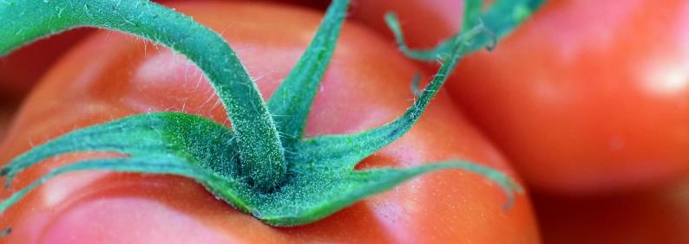
Tomate d’industrie
PACA
n°3
5 juin 2023
Au sommaire de ce numéro
Climatologie
Comme nous l’avions dit la semaine dernière, les impacts des orages sont des portes d’entrée aux maladies comme la bactériose notamment mais aussi le mildiou. C’est ce dernier qui a été observé sur la zone de Tarascon.
Maladies
Mildiou : la présence de mildiou est avérée sur le tarasconnais sur les plantations les plus précoces, et cela correspond au 4ème cycle avec les orages supplémentaires reçus depuis une semaine. Le risque est donc très fort en fonction des pluies depuis une semaine et celles annoncées.
Bactériose : Risque toujours avéré en fonction des orages.
Ravageurs
Thrips : Observations sur toutes les zones du 13 et 84..
Adventices
Des levées importantes à la suite des orages.
Notes nationales
« Abeille- pollinisateurs: des auxiliaires à préserver »
« Flore des bords de champs et santé des agro-système »
Référent filière & rédacteur
Robert GIOVINAZZO
SONITO
rgiovinazzo@sonito.fr
Camille BOUDOT
SONITO
cboudot.sonito@gmail.com
Directeur de publication
André BERNARD
Président de la chambre régionale d’Agriculture Provence Alpes-Côte d’Azur
Maison des agriculteurs
22 Avenue Henri Pontier
13626 Aix en Provence cedex 1
contact@paca.chambagri.fr
Supervision
DRAAF
Service régional de l’Alimentation PACA
132 boulevard de Paris
13000 Marseille
Vous abonner
Devenir observateur
& contact
Tous les BSV PACA

Slide 2
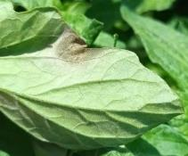
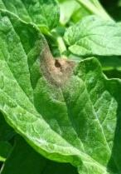
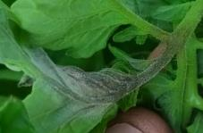
Tomate d’industrie
Sommaire
Stades des cultures observées
De la plantation au stade début floraison.
Bioagresseurs
Observations du 31/05/2023 au 05/06/2023
Maladie
Mildiou: La modélisation pour la Camargue estimait que le troisième cycle du champignon pathogène avait débuté le 28/05/2023. La sortie des tâches de mildiou correspond au cycle suivant coïncidera forcément avec de nouvelles averses orageuses ou pas. C’est le cas avec deux orages successifs du côté de Tarascon et la présence de tâches illustrées par les photos ci-dessous sur des plantations précoces. Le risque est donc très important que le mildiou se développe à la faveur de pluies annoncées pour les jours à venir.
Bactériose : Les orages qui ont touché un peu tous les secteurs, et ceux à venir, sont toujours propices au développement de la Bactériose, notamment lorsque de la grêle se mêle à la pluie… Le risque est très important.
Ravageurs
Thrips : Nous profitons de ce BSV pour annoncer l’observation de Thrips en Bouches Du Rhône et Vaucluse. Les morsures apparaissent sur feuilles mais aussi sur les premiers fruits. Nous les trouvons bien évidemment dans les fleurs. Outre les coulures possibles de ces dernières, nous observons surtout des plantes chétives avec des symptômes de TSWV, maladie bronzée de la tomate. Il s’agit du même risque que les pucerons comme indiqué sur l’analyse en page suivante.
BSV n° 3 du 05/06/2023 - reproduction seulement dans son intégralité , reproduction partielle interdite
Notes:
COURBES PIEGE CONNECTE CAMARGUE / PIEGE CLASSIQUE DROME

Slide 3
Tomate d’industrie
Sommaire
Analyse du risque
Taupins, noctuelles terricoles
Pucerons Thrips
Noctuelles
Bactériose
Mildiou
BSV n° 3 du 05/06/2023 - reproduction seulement dans son intégralité , reproduction partielle interdite

Slide 4
Avertissement
Sommaire
Le BSV est un outil d’aide à la décision, les informations données correspondent à des observations réalisées sur un échantillon de parcelles régionales. Le risque annoncé correspond au risque potentiel connu des rédacteurs et ne tient pas compte des spécificités de votre exploitation.
Par conséquent, les informations renseignées dans ce bulletin doivent être complétées par vos propres observations avant toute prise de décision.
Comité de rédaction
Sonito – BOUDOT Camille
Observation
Apto-2
CAPL
Perret
Panier Provençal
SCAD CANA
Sonito
Valsoleil
Financement
Action pilotée par les Ministères chargés de l’Agriculture et de la Transition Écologique avec l’appui financier de l’Agence Française pour la Biodiversité, par les crédits issus de la redevance pour pollutions diffuses attribués au financement du plan Ecophyto.
Vous abonner
Devenir observateur
& contact
Tous les BSV PACA
BSV n°3 du 05/06/2023 reproduction seulement dans son intégralité , reproduction partielle interdite

